Slide 1
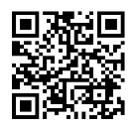
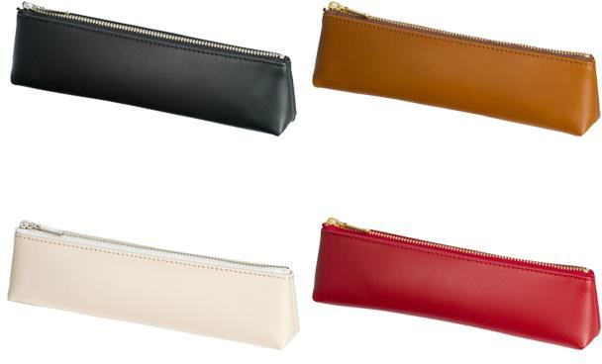
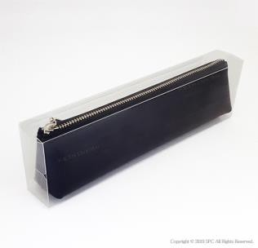
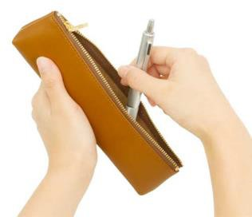
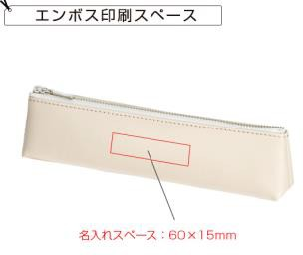
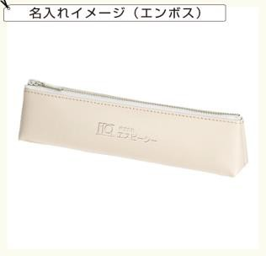
提案書（ 商品情報 ）
（会社名）
TEL：（電話番号）
机に置いてもバッグに入れても様になる本革仕様。長く愛用するほど革の良い風合いがでてきます。
本革ペンケース
QRコードから商品ページをご覧頂けます
商品ID | 55201349
定価 | 4,180円 | 販売価格 | 2,842円
注文可能数 | 15個～ 単位未満の注文については、お問い合わせください。
セット内容 | 本革ペンケース×1
色 | 黒・ブラウン・グレージュ・赤
サイズ | 本体サイズ：W195×H50×D30mm
生産国 | 日本
材質 | 本革 他
パッケージ | クリアケース入り
名入れ | ※名入れ方法：パッド・エンボス ※名入れスペース：パッド／W60×H20mm、エンボス／W60×H15mm
備考 | ※金具、ファスナー等のパーツは黒とグレージュにはシルバー、ブラウンと赤にはゴールドが基本の組み合わせです。 ※こちらの商品は、受注生産品のため、ご納品に約2～3週間程かかります。
在庫は流動的で、価格は暫定値です。決定前に必ず在庫確認と正式なお見積りをご依頼ください。

